Slide 1
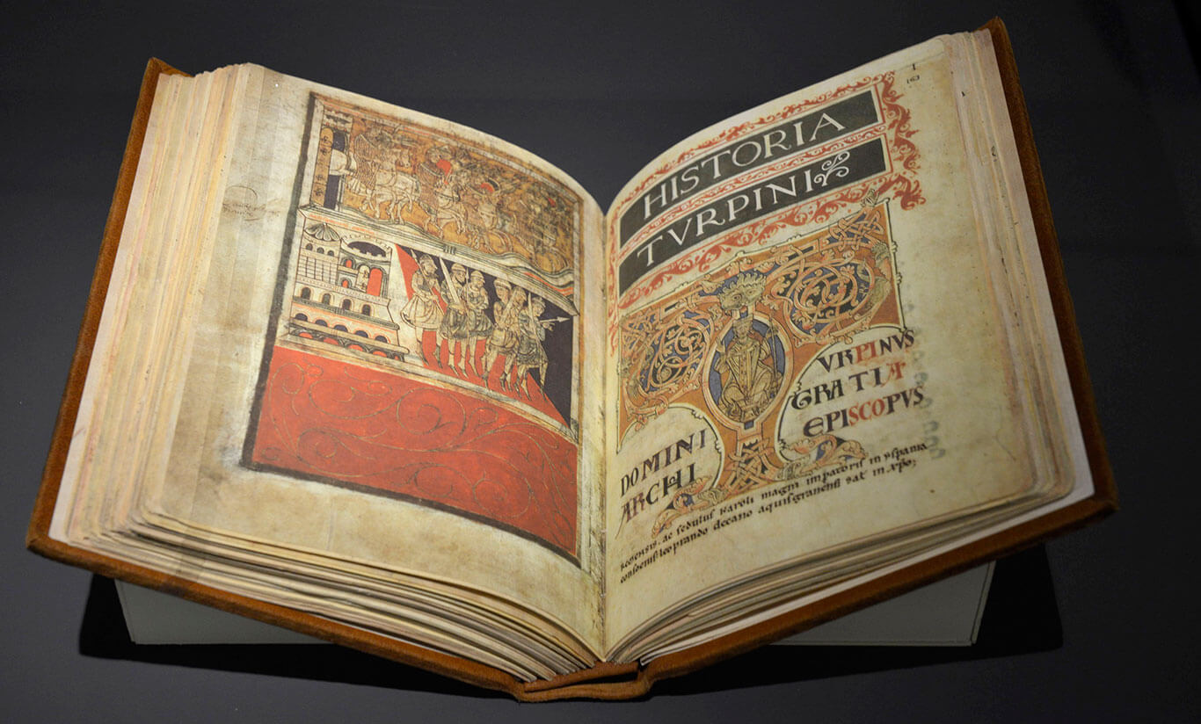
O CÓDICE CALIXTINO
O códice calixtino ou codex calixtinus é un libro ou un manuscrito que está cheo de sermóns, himnos, milagres, pezas musicais… e todo está relacionado co Apóstolo Santiago.

Slide 2
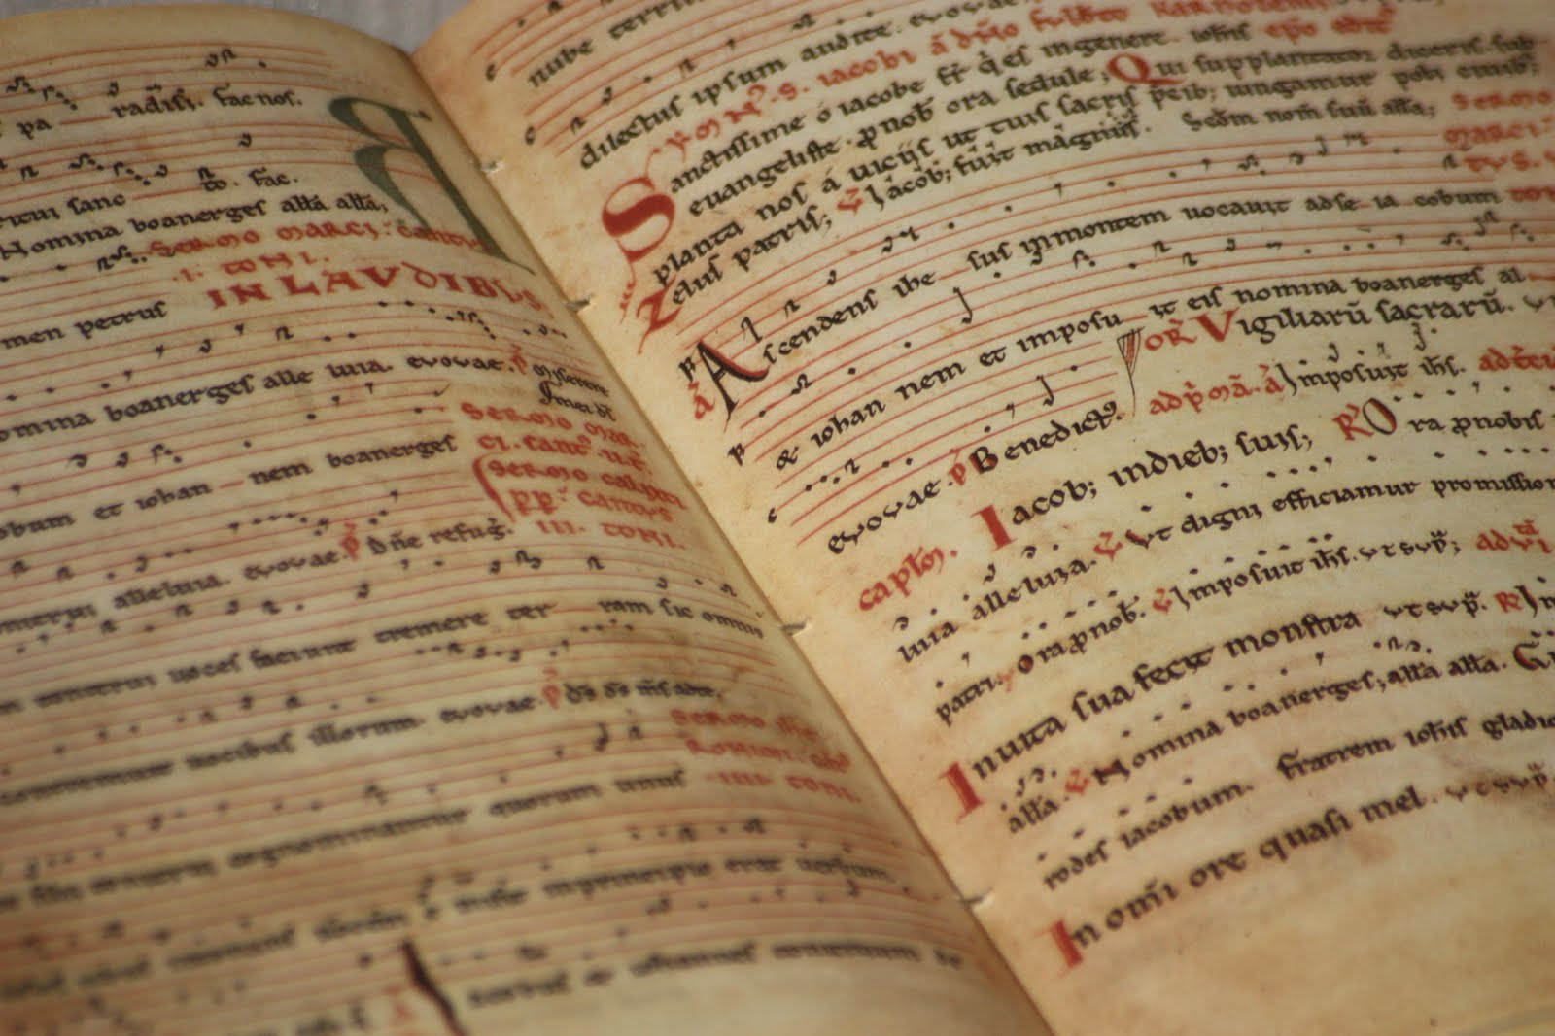
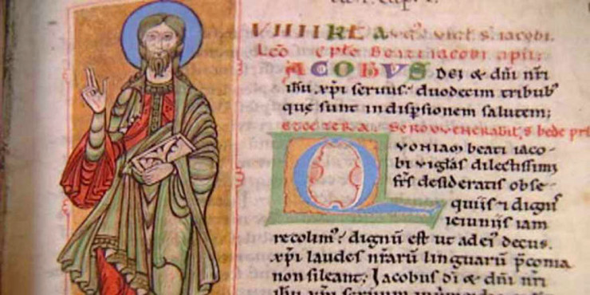
O CÓDICE CALIXTINO
O códice calixtino foi copiado polo menos por catro mans, dúas delas moi similares.
O autor principal é coñecido como Scriptor I (primeiro).
O manuscrito orixinal constaba de 27 cadernos.
A medida que pasaba o tempo foise recurtando e cambiando.

